Slide 1
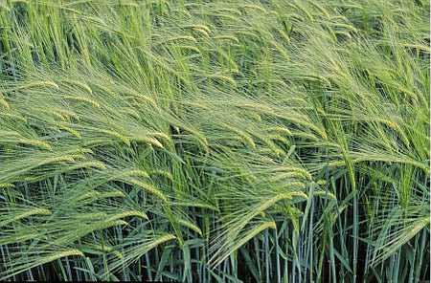
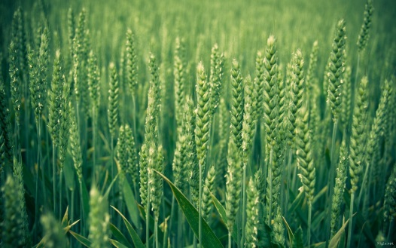
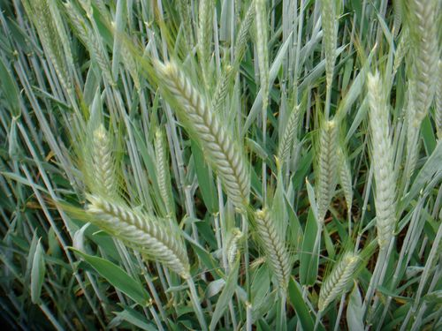

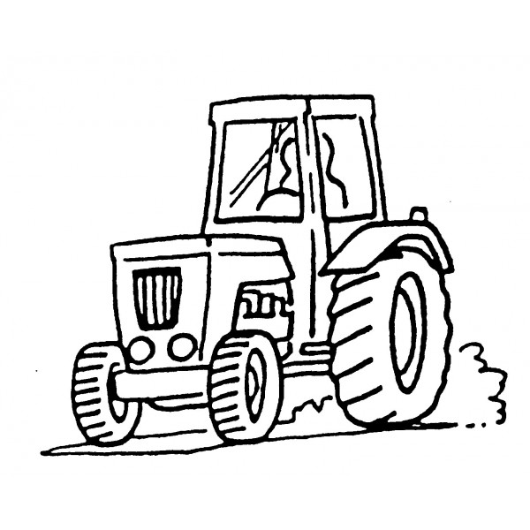
ORBLE NET
1 pack carton : 15 L de FLIGHT® + 0,5 Kg d’HAUBAN®
Désherbage d'automne blés, orges et triticales
En pré et en post levée précoce des blés et orges d’hiver
En post levée stricte du triticale
! NOUVEAU !
Quand?
! NOUVEAU !
En pré-levée ou en post-levée précoce
de 1 à 3 f. des blés et orges
Post-levée précoce de 1 à 3 f. des triticales
Désherber à l’automne permet de gagner 7 qx/ha
par rapport au désherbage de sortie d’hiver (source ARVALIS – Institut du Végétal)
A quelle dose?
Désherbage complet à l’automne :
1 pack Orblé net / 5-6 ha (flore dicots et pâturins)
ou
Programme : 1 pack Orblé net / 9-10 ha pour un nettoyage à l’automne puis rattrapage en sortie d’hiver avec une solution adaptée à la flore.
Comment?
Sol :
Bonne préparation du semis, peu motteux
Semis régulier bien couvert à au moins 2,5 cm
Bonnes conditions d’humidité
Eviter les sols sableux ou hydromorphes
Eviter de traiter si de fortes pluies sont annoncées
Culture:
Ne pas traiter sur céréales déchaussées.
Ne pas appliquer sur céréales stressées ou en mauvais état végétatif.
Ne pas rouler ou herser la culture dans les jours qui précèdent ou qui suivent l’application.

Slide 2
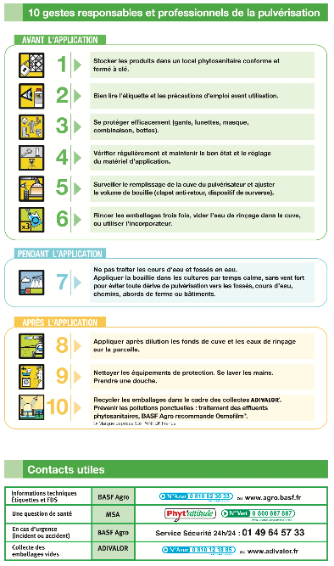

ORBLE NET
1 pack carton : 15 L de FLIGHT® + 0,5 Kg d’HAUBAN®
Désherbage d'automne blé, orge et triticale
En pré et en post levée précoce des blé et orge d’hiver
En post levée stricte du triticale
Désherbage d’automne des blés et des orges
Quels bénéfices?
Polyvalence blé-orge -triticale
Prévention résistance : 4 modes d’action différents (groupe F1, B, L, K1)
Large champ d’activité :
FLIGHT
2,5 L à 3 L/ha
HAUBAN
83 à 100 g/ha
application
application
+
en pré-levée
au stade 1 à 2 feuilles
Graminées
de la céréale
de la céréale
Pâturins
Ray-grass
Dicotylédones
Alchémille
Coquelicot
Crucifères
Fumeterre
très sensible
Gaillet
sensible
Matricaire
Mouron des champs
moyennement sensible
Pensée
peu sensible
Séneçon
Véroniques
Fiche d'identité FLIGHT®
Fiche d'identité HAUBAN®
FLIGHT® : marque déposée BASF
AMM n° : 2090009
composition : 7,5 g/L picolinafen + 330g/L pendiméthaline
formulation : suspension concentrée (SC)
dose homologuée : 4 L/ha
usages autorisés : désherbage du blé tendre d'hiver, blé dur d'hiver, orge d'hiver et triticale
classement toxicologique : Attention – H 400 : très toxique pour les organismes aquatiques. – H410 : très toxique pour les organismes aquatiques, entraîne des effets néfastes à long terme.
Délai entre une application de pendiméthaline et le semis ou la plantation de : - légumes racines et tubercules : 190 jours - betterave à sucre : 300 jours – cultures de crucifères : 250 jours - légumes bulbes, légumes feuilles, avoine et autres cultures : 200 jours
Distance aux points d’eau : 20 mètres –
Délai de rentrée dans la parcelle : 6 heures
délai avant récolte, stade limite d’application : BBCH 25
Nombre maximum d’application : 1 par an
Contient de la pendiméthaline et de la 1,2-benzsothiazolin-3-one, peut provoquer des réactions allergiques.
Un minimum de deux rinçages du bidon est nécessaire (3 rinçages pour ADIVALOR pour tous les bidons)
HAUBAN® : marque déposée Dow AgroSciences
AMM n° : 2080094
composition : 61% d'isoxaben* + 4% de florasulame*
formulation : granulés dispersible (WG)
dose homologuée en céréales : 100 g/ha
usages autorisés : désherbage des céréales d'hiver : blé tendre, triticale, blé dur, orge, avoine et seigle.
classement toxicologique : N dangereux pour l'environnement – Xi irritant - R43 peut entraîner une sensibilisation par contact avec la peau - R50/53 très toxique pour les organismes aquatiques, peut entraîner des effets néfastes à long terme pour l'environnement aquatique.
zone non traitée : 5 mètres
délai de rentrée dans la parcelle : 48 heures (cf. arrêté du 12/09/06)
délai avant récolte : 200 jours
* substances actives brevetées et fabriquées par Dow Agrosciences
Octobre 2014 - Annule et remplace toute version précédente. Avant toute utilisation,
lire attentivement l’étiquette et respecter strictement les usages, doses et conditions d’emploi.
Protection utilisateur lors préparation bouillie : gants en nitrile EN374, bottes, combinaison de travail polyester/coton (65%/35%) déperlante,
blouse Cat III type PB 3 manches longues ,lunettes de sécurité ou écran facial.

